Slide 1
Veritabanı Yönetim Sistemleri
3.Hafta

Slide 2
Veritabanı Yönetim Sistemlerinin Sınıflandırılması
No-SQL Veritabanları
No-SQL, ilişkisel veritabanı sistemlerine alternatif bir çözüm olarak ortaya çıkan, yatay olarak ölçeklendirilen bir veri depolama sistemidir.
İnternetin hızlanması ile beraber, sistemlerde çok fazla kullanıcının aktif rol alması, birçok ihtiyacın yanında veritabanı şemasının artan bir sıklıkla değiştirilmesi zorunluluğunu ortaya çıkardı.
Hepimizin kullandığı ilişkisel veritabanlarındaki hiyerarşi, önce tabloları ve her tabloya ait sütunları oluşturmak sonrasında ise bilgileri satır satır eklemektir.

Slide 3
Veritabanı Yönetim Sistemlerinin Sınıflandırılması
Fakat burada karşımıza çıkan bir sıkıntı, tanımı olmayan alana bilgi kaydetmektir.
Bu sıkıntıdan kurtulmak için yapmamız gereken öncelikle tabloyu tekrardan ele alıp yeni sütunlar eklemektir.
Tabi bununla birlikte veritabanındaki tüm tablo ve ilişkileri etkileyecek durumlar da ortaya çıkabilmektedir.
Bu işlemi gerçekleştirmek sistemi tekrardan ele almayı gerektirdiği için çok maliyetli olabilmektedir.

Slide 4
Veritabanı Yönetim Sistemlerinin Sınıflandırılması
Anahtar-Değer Mağazaları (Key-Value Stores)
Her veri bir anahtar ve ona karşılık gelen bir değerden oluşur. Örnek: Redis, DynamoDB.
Doküman Veritabanları (Document Stores)
Veriler, genellikle JSON veya BSON formatında saklanan dökümanlar şeklinde organize edilir.
Örnek: MongoDB, CouchDB.
Sütun Odaklı Veritabanları (Column-Family Stores)
Veriler sütunlar halinde saklanır ve genellikle büyük veri işlemleri için kullanılır. Örnek: Cassandra, HBase.
Graf Veritabanları (Graph Databases)
Veriler, düğümler (nodes) ve ilişkiler (edges) halinde saklanır ve özellikle karmaşık ilişkilerin modellenmesi
için kullanılır. Örnek: Neo4j, ArangoDB.

Slide 5
Veritabanı Yönetim Sistemlerinin Sınıflandırılması
No-SQL Sistemlerin Avantajları
NoSQL veritabanı sistemleri ilişkisel veritabanlarına göre yüksek erişilebilirlik imkanı sunarlar.
NoSQL veritabanı sistemleri okuma ve yazma performansları olarak göreceli olarak ilişkisel veritabanı sistemlerine göre daha performanslı olabilirler.
NoSQL veritabanı sistemleri yatay olarak genişletilebilirler. Binlerce sunucu bir arada küme olarak çalışabilir ve çok büyük veri üzerinde işlem yapabilirler.

Slide 6
Veritabanı Yönetim Sistemlerinin Sınıflandırılması
No-SQL Sistemlerin Avantajları
NoSQL veritabanı sistemleri esnek yapılarından dolayı programlama ve bakım anlamında kolaylık sağlarlar.
NoSQL veritabanı sistemlerinde farklı özelliklere sahip birçok implementasyon arasından seçim yapma şansınız vardır.
NoSQL veritabanı sistemleri birçok açık kaynak kodlu projelere ve bulut bilişim teknolojilerine uygun olduğu için maliyet olarak ilişkisel veritabanı yönetim sistemlerine göre daha avantajlıdır.

Slide 7
Veritabanı Yönetim Sistemlerinin Sınıflandırılması
No-SQL Sistemlerin Dezavantajları
İlişkisel veritabanı yönetim sistemlerini kullanan uygulamaların NoSQL sistemlere taşınması başlangıçta zor olacaktır. Veri başarılı bir şekilde taşınsa bile bağlantıyı (join) kullanan kodlarda düzenlemelerin yapılması gerekecektir.
İlişkisel veritabanı yönetim sistemlerindeki sorgu tabanlı veri erişimi yerine NoSQL sistemlerdeki anahtar tabanlı veri erişimi sağlamak gerekmektedir. Buna göre bir yapılandırmaya gidilmesi zaman alabilmektedir.

Slide 8
Veritabanı Yönetim Sistemlerinin Sınıflandırılması
Esnek Veri Modelleri: Veriler tablo, satır ve sütun şeklinde olmak zorunda değildir.
Döküman, anahtar-değer, sütun ve grafik gibi farklı veri modellerini kullanabilir.
Yatay Ölçeklenebilirlik: Sistemler veri büyüdükçe yatay olarak (daha fazla sunucu eklenerek)
kolayca ölçeklenebilir.
Yüksek Performans: Dağıtık mimarilerde hızlı veri okuma ve yazma işlemleri sağlar, bu da
özellikle büyük veri setleri üzerinde avantaj sunar.
Zayıf Şemalar (Schema-less): Veritabanında sabit bir şema yoktur, bu da veri yapısının esnek
olmasını sağlar. Veriler dinamik olarak eklenebilir, değiştirebilir.

Slide 9
Veritabanı Yönetim Sistemlerinin Sınıflandırılması
No-SQL Sistemlerin Dezavantajları
İlişkisel veritabanı yönetim sistemlerindeki işlem hareketleri (transaction) kavramı, NoSQL veritabanı sistemlerinde bulunmadığı için veri kaybı söz konusu olabilmektedir.
NoSQL veritabanı sistemleri veri güvenliği konusunda ilişkisel veritabanı yönetim sistemleri kadar gelişmiş özelliklere henüz sahip değiller. Bazı NoSQL projelerin dökümantasyon ve profesyonel destek konusunda eksikleri vardır.

Slide 10
İlişkisel Veritabanları
Oracle database
IBM DB/2
Adaptive Server Enterprise
Informix
Microsoft Access
Microsoft SQL Server
Microsoft Visual FoxPro
MySQL
PostgreSQL
Progress
SQLite
Teradata
CSQL
OpenLink Virtuoso

Slide 11
No-Sql

Slide 12
Veri Saklama İle İlgili Terimler ve Veri Hiyerarşisi
Bir bilgisayar sistemi verileri şu sırada organize eder : Bit ve byte, field (alan), record (kayıt), file (dosya), veritabanı. Bir Bit bilgisayarın saklayabileceği en küçük birimdir.
Bir grup bit, yani byte, tek bir karakteri temsil eder. Bu karakter bir harf, bir sembol yada sayı olabilir. Bir grup karakterin bir kelime yada kelimeler grubu haline gelmesiyle bir “alan” oluşturulur(Örn: İsim). Birbiriyle ilişkili bir grup “alan” bir araya gelerek bir kayıt (record) teşkil eder. Kayıtlar bir araya gelerek bir tabloyu teşkil eder. Tablolar ise bir araya gelince veritabanı oluşturur. Veri Ambarı da veritabanlarının entegrasyonundan oluşur.

Slide 13
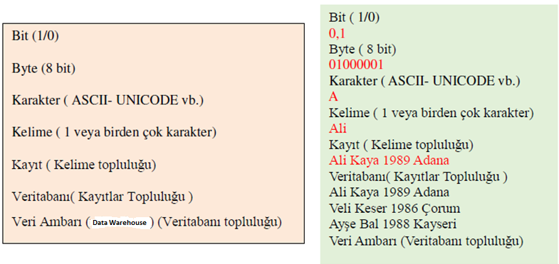
Veri Saklama İle İlgili Terimler ve Veri Hiyerarşisi

Slide 14
Veri Saklama Modelleri
Veritabanları günümüzde yoğun olarak veri üretilen yerlerde iki genel amaca yönelik olarak kullanılır. Bunlardan biri, üretilen verilerin anlık olarak saklanması işlemdir ki bu türden işlemler için optimize edilmiş sistemlere OLTP (Online Transaction Processing) adı verilir.
Bir OLTP veritabanı içinde veriler genellikle ilişkisel tablolar şeklinde organize edilir. Gereksiz veri yığınları azaltır ve veri güncelleme hızını arttırır. Örneğin SQL Server çok sayıda kullanıcının gerçek zamanlı olarak veri analiz edebilmesini ve güncellemesini sağlar.

Slide 15
Veri Saklama Modelleri
SQL Server, Oracle ve Sybase gibi bir çok VTYS, hem OLAP hem de OLTP sistem olarak ayarlanabilir özellikleri bünyesinde barındırır. Ancak bir veritabanı yöneticisinin ilgili ayarlamaları yapması gerekir. Veritabanının kurulumu, yedeklenmesi, replication gibi düzenli bakım gerektiren işlemlerinin gerçekleştirilmesi de ayarlamaları ile birlikte, kullanıcı yönetimi ve yetkilendirme gibi işler 'Veritabanı Yönetimi' olarak adlandırılmaktadır.

Slide 16
Veri Saklama Modelleri
OLAP (Online Analiytical Processing) teknolojisi büyük verilerin organize edilmesi ve incelenmesini sağlar. Bir analist büyük miktarlardaki verileri hızlı ve gerçek zamanlı olarak değerlendirebilir. Örneğin SQL Server Analiz Servisi toplu raporlama ve analizde, veri modelleme ve karar desteğe kadar geniş alanda çözümler sunar.

Slide 17
OLTP (Online Transaction Processing) Sistemler (Çevrimiçi Hareket İşleme (ÇİHİ) Sistemleri
Bir kurumun verilerinin işlendiği ortamlara OLTP (Online Transaction Processing) sistemler adı verilmektedir. OLTP (Online Transaction Processing, Çevrimiçi Hareket İşleme) sistemler günümüzde yaygın olarak kullanılan veritabanı sistemlerine verilen isimdir. Veritabanları, aynı anda birden fazla kullanıcının, verileri hızlı ve etkin bir şekilde girişi, çıkışı ve güncellenmesi için tasarlanmış yapılardır. OLTP veritabanları; sürekli yeni veriler eklenen, verilerin düzenlemelerinin yapıldığı anlık durumlar için oluşturulurlar.
MySql-Microsoft SQL Server, Oracle, IBM DB2
ACID kuralları nedir ? Örnek

Slide 18
OLAP (Online Analiytical Processing) OLAP- Eş Zamanlı Analitik Veri İşleme
OLAP (Online Analiytical Processing), daha çok raporlama ve karar destek amacı ile kurulan sistemlerdir. OLAP- Eş Zamanlı Analitik Veri İşleme şeklinde Türkçeye çevrilebilir. Bu türden sistemler aracılığıyla veri ambarı ve veri pazarı gibi yapılar kullanılarak yoğun bir şekilde üretilmiş verilerin analizleri ve raporları oluşturulur. Böylece tüketici ve satış eğilimleri, üretim maliyetleri gibi konularda kullanılacak sonuçlar elde edilir. Bu araç çok boyutlu veri analizinde kullanılır. Bilginin her bir yönü (ürün, fiyat, bölge, maliyet, zaman) farklı bir boyutu temsil eder. Çok boyutlu analizler birden çok boyut kullanarak, kullanıcıların aynı verileri farklı şekillerde görmesini sağlar.
IBM Cognos, Palo OLAP Sunucusu, Apache Kylin, icCube, Pentaho BI, Jedox

Slide 19
Çok Boyutlu Veri Analizi
Organizasyonlar veritabanlarında sakladıkları bilgileri daha iyi kullanabilmek için güçlü veri analizi araçlarından ve web tabanlı veritabanı teknolojilerinden faydalanıyor. Bazen yöneticiler eldeki verilerini geleneksel veritabanı modellerinin sunduğu yöntemlerden farklı şekillerde analiz etmek ister.

Slide 20
Çok Boyutlu Veri Analizi
Örneğin, somun, cıvata, vida ve delikli pul (rondela) olmak üzere dört farklı ürünü üç farklı bölgede satan bir şirket, gerçek satışlarının ürünlere göre ve bölgelere göre miktarını bilmek isteyebilir. Ve bu satış rakamlarını önceki tahmin değerleri ile karşılaştırabilir. Bu tür bir analiz veriye çok boyutlu bir bakış açısını gerektirir. Bu nedenle Çok boyutlu veri analizi olarak ta ifade edilir.

Slide 21
Çok Boyutlu Veri Analizi
Çok boyutlu VTYS;
− İlişkisel VTYS’nin bir türevi
− Çok boyutlu – boyut / değer ilişkisine dayalı,
− İlişkisel VTYS’lerden beslenirler,
− MDX (Multidimensional Expressions) standart dili ile sorgulanabilir.

Slide 22
Çok Boyutlu Veri Analizi
Veri Ambarı (Data Warehouse): Birçok kaynaktan bilgi toplayan ve bu bilgileri son kullanıcının erişebilmesi için birleştiren ve tutarlı hale getiren bir karar destek sistemidir. Diğer sistemlerin veritabanlarından veri alabilmeyi sağlarlar. Veri ambarı, veritabanlarının entegrasyonudur. Birçok veritabanından gelen bilgiyle beslenir ve son kullanıcının erişimi için hazır bulundurulur. Karar destek sistemlerinde kullanılır. Veriyi yüksek maliyetli bireysel sistemlerde değil, düşük maliyetli büyük sistemlerde işlediklerinden maliyetlerde düşme sağlarlar. Son kullanıcılara kolay kullanılan sorgulama ve analiz araçlarıyla ve grafik arayüzlerle bilgiye ulaşım imkânı sunarlar. Bilgiler, ayrı sistemlerden değil, sürekli güncellenen tek bir sistemden alınır.

Slide 23
Çok Boyutlu Veri Analizi
Veri Pazarları (Datamart): Veri ambarlarının daha küçük versiyonlardır ve daha ziyade departmanlara yönelik küçük veri kümelerini depolarlar.
İş Zekâsı: Ham veriyi iş kararları alabilecek şekilde raporlanabilir, anlamlı hale getiren, analize yardımcı olan yazılım süreçlerinin tamamıdır. İş zekası Veri toplama/konsolidasyon, Veri dönüşümü, Veri temizliği, Veri madenciliği ve Raporlama faaliyetlerini kapsar.
Big Data Kavramı:"Zamanla toplanan büyük miktarda verilerin ekonomik ve ölçeklenebilir bir biçimde ve ilişkisel veritabanı tekniklerinin yetmediği noktalarda kullanılabilir ve anlamlandırılabilir kılınması kavramıdır". Verinin önemi ve değeri her geçen gün artmakta. Verinin öneminin ve değerinin artmasının nedeni ise veri miktarlarının ve çeşitliliğinin artıyor olması.

Slide 24
Big Data Kavramı ve 4 V
Volume (Hacim): Big Data kavramının oluşmasına sebep olan belki de en önemli neden elimizdeki verinin hacminin her geçen gün logaritmik olarak artıyor olması. Verilerin hacmi bu kadar artarken doğal olarak şirketlerin BT maliyetleri de artmakta. Artan BT maliyetlerini kısmak ve bütün bu verilerin saklanacağı ve yönetileceği ortamı ayarlamak gerekmekte.

Slide 25
Big Data Kavramı ve 4 V
Velocity (Sürat): Hacmi artan verilere ek olarak bu verilerin çok hızlı bir şekilde sisteme aktığını ve karşılamak durumunda olduğunu düşünün. İlişkisel veritabanına bu kadar hızlı veriyi yüklemek zahmetli ve maliyetli olacaktır. Dolayısıyla verinin hacmi dışında sisteme çok süratli bir biçimde akıyor olması da Big Data kavramını ve kullanımını açıklayan bir diğer V'dir.

Slide 26
Big Data Kavramı ve 4 V
Variety (Çeşitlilik): Sosyal medya, sensör verileri, CRM dosyaları, dokümanlar, imajlar, video'lar vb. aklınıza gelebilecek bütün verileri, kaynakları ve ve tiplerini hayal edin. Bunların tamamını ilişkisel bir veritabanında sakladığınızı hatta veritabanını bir yana, bildiğimiz bir file system üzerinde bile saklamak pek mümkün değil ve maliyetlidir. Verilerin çeşitliliği artmışsa ve bütün bu verileri işlemek, analiz etmek ve saklamak istiyorsak Big Data kavramı bunun için biçilmiş kaftan.

Slide 27
Big Data Kavramı ve 4 V
Value (Değer): Diğer 3V'nin bir araya gelmesi ile bir başka V oluşmaktadır. Bu da value, yani değerdir. Yüksek hacimlerde, çeşitli ve çok hızlı akan ve sisteme giren verinin bir de değerinin olması lazım. Aksi halde katlanılan maliyet > elde edilen değer haline gelir. Bunun olmaması için sahip olduğumuz verileri anlamlandırmamız, değer katmamız ve analiz çalışmasını yapmamız gerekmekte. Böylece Big Data kavramının dördüncü V'si value olmuş oluyor.

Slide 28
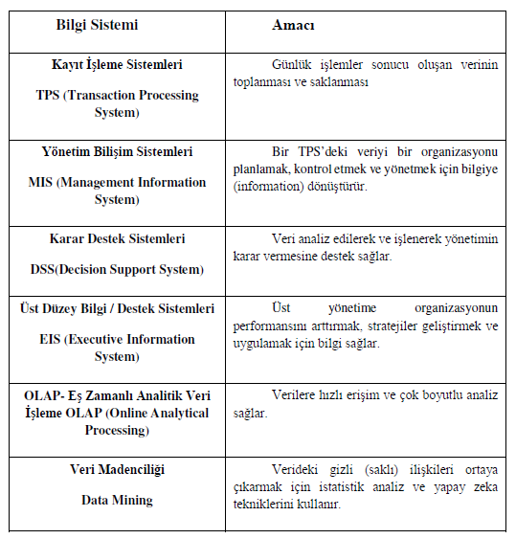
Bilgi Sistemlerinin Karakteristik Özellikleri

Slide 29
Gereksinim Analizi ve Varlık Bağıntı Diyagramı
İstenen
Bir bilgi sisteminin geliştirilmesi

Slide 30
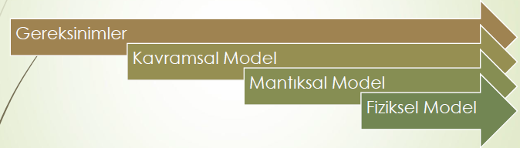
Aşamalar

Slide 31
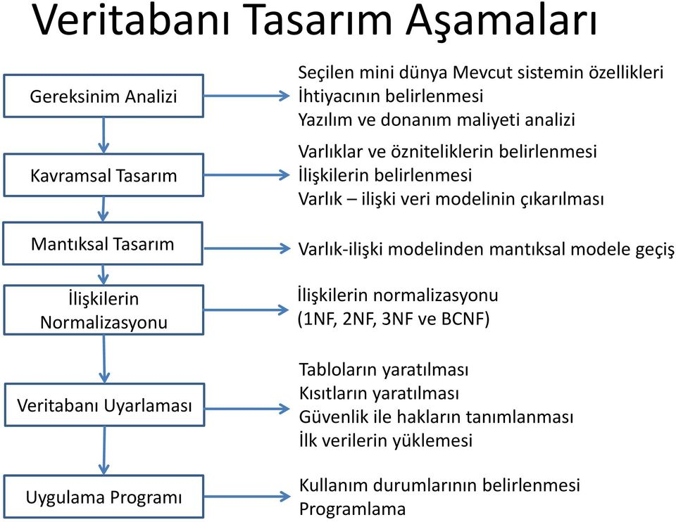
Veri Tabanı Tasarım Aşamaları

Slide 32
Gereksinimler

Slide 33
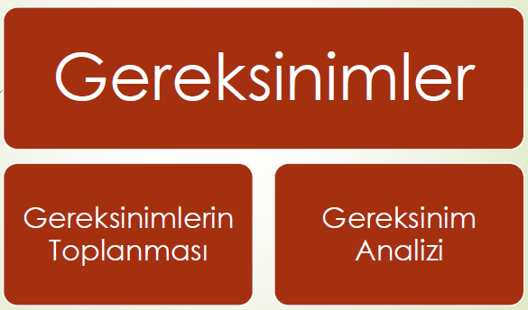
1. Gereksinimlerin belirlenmesi

Slide 34
Gereksinimlerin Toplanması
Geleneksel Yöntemler
Anketler
Açık uçlu görüşmeler
Doküman analizi
Grupsal Yöntemler
Beyin fırtınası
Prototipleme
Gereksinim analisti

Slide 35
Gereksinim Analizi
Toplanan gereksinimlerin özelliklerine göre gruplanarak sistem tasarımına hazırlanması çalışmalarıdır.
Varlık bağıntı Diyagramları

Slide 36
Örnek
Bir hastane bilgi yönetimi sistemi
Kullanıcı Grupları
Doktorlar
Hastalar
Sağlık Bakanlığı
Hastane Yöneticileri
Yöntem:
Beyin fırtınası
Birebir görüşmeler
Mevcut kullanılan sisteminin incelenmesi

Slide 37
Örnek
Elde edilen veriler doğrultusunda veri gereksinimleri belirlenir.
VG1: Sistemi doktorlar, hastalar ve hastane yöneticileri kullanacak
VG2: İki tür yönetici olacak. Birisi ana yönetici sistemdeki her tür bilgiye erişebilecek. Diğer yönetici hasta kayıtlarını oluşturma, hasta tahlili girme vb. işlemleri yapacak
VG3: Bütün kullanıcıların bilgileri tutulacak (ad, soyad, anne adı vb.)

Slide 38
Örnek
Veri tabanı geliştirme ekibi
Veri gereksinimleri doğrultusunda elde ettiği bilgileri gözden geçirmeli
İlgili veri gereksinimlerini gruplamalı
Gereksiz olanları çıkarmalıdır.

Slide 39
Kaynaklar
Veritabanı Yönetim Sistemleri 1-2 Turtgut Özseven
Veritabanı Yönetim Sistemleri-İbrahim Çil
Programlama ve Veritabanı Mantığı-Kadir Çamoğlu
VTYS Ders Notları-Gökhan Memiş
VTYS Ders Notları-Fatih Kayaalp Memiş
İnternet

